Slide 1

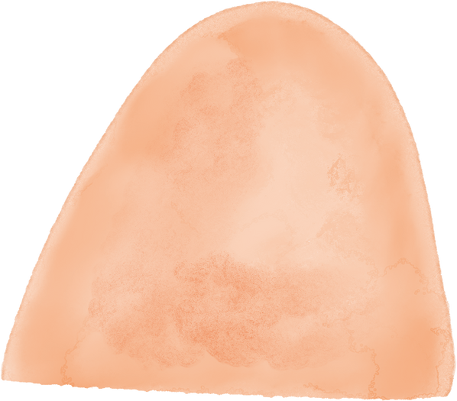
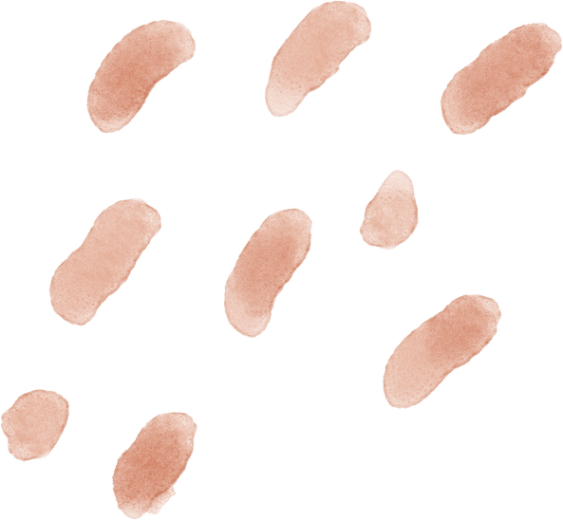
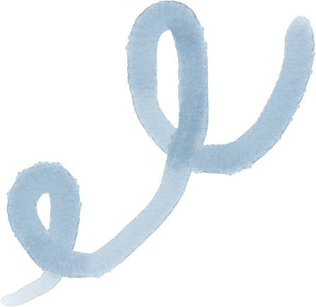
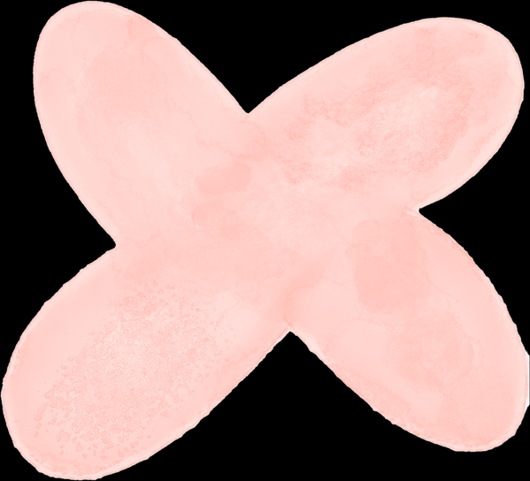
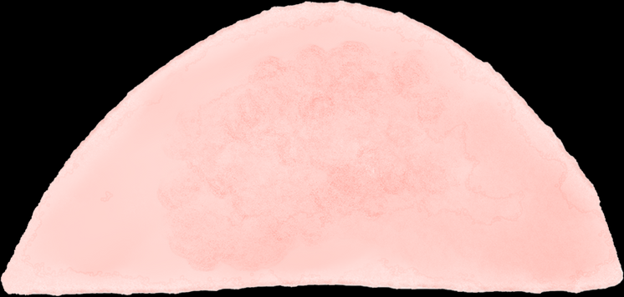
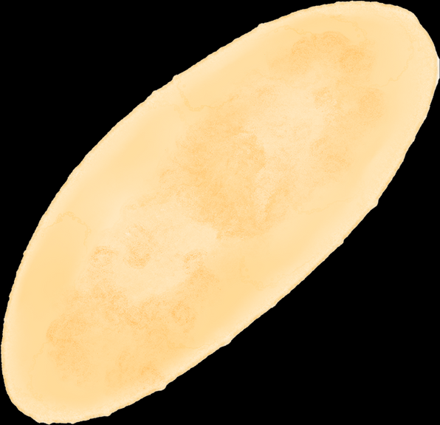
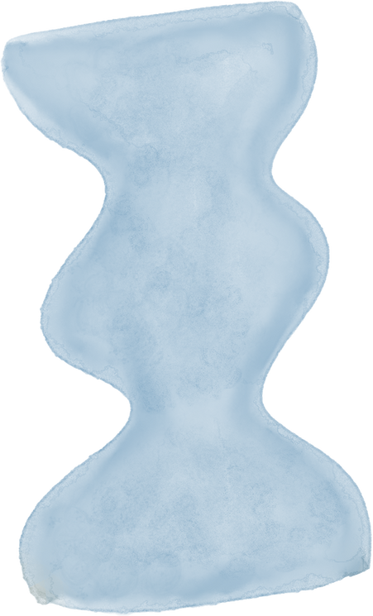
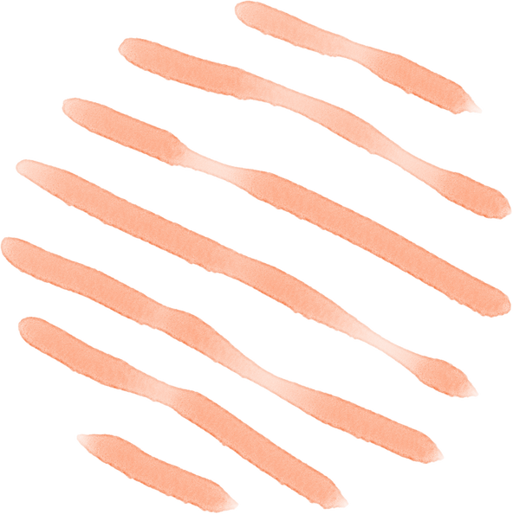
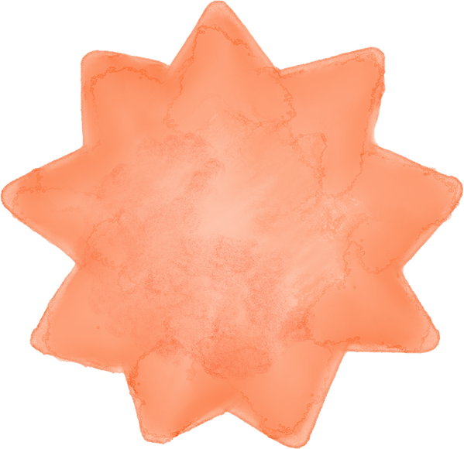

KEHYSKUDONTAA LUONNONMATERIAALEILLA
TEKIJÄ: ANNI TIUSANEN
DIGISTEAM PROJEKTI

Slide 2
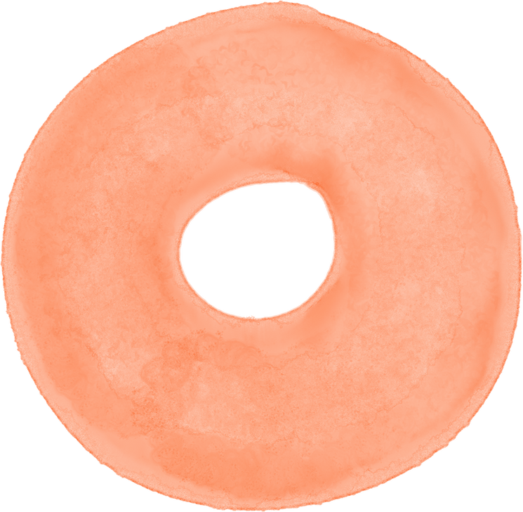
MITÄ ON LUVASSA?
Kansainvälinen verkkosivu
Geometriaa
Luontoretki
Kehyskudonta
Käydään läpi erilaisia geometrisia muotoja ja niiden nimiä. Pohditaan kudontakehyksen muotoa.
Etsitään luonnosta erilaisia geometrisia muotoja, tunnistetaan kasveja teknologian avulla ja kerätään kasveja kehyskudontaan.
Valmistetaan kehykset ja tehdään kehyskudontaa luonnonmateriaaleilla.
Julkaistaan kuvat kehyskudonnoista kansainväliselle verkkoalustalle.

Slide 3
OPPIMISTAVOITTEET
  Oppia tunnistamaan ja nimeämään erilaisia geometrisia muotoja.
  Tutustua logaritmiseen spiraaliin.
  Ymmärtää luonnon matemaattisuutta.
  Harjoitella mittaamista ja kappaleiden leikkaamista määrämittaan.
  Oppia sääntöjä, joiden mukaan luonnossa tulee toimia luontoa kunnioittaen.
  Havaita luonnon monimuotoisuutta.
  Oppia näkemään luonnonmateriaalien mahdollisuudet.
  Oppia tunnistamaan uusia kasveja digitaalisesti.
  Tutustua siihen, mitä kudonta on ja missä sitä käytetään.
  Oppia valmistamaan kudontakehykset.
  Oppia palttinasidoksen kutominen.
  Ymmärtää, kuinka monia eri materiaaleja kudonnassa voi hyödyntää.

Slide 4
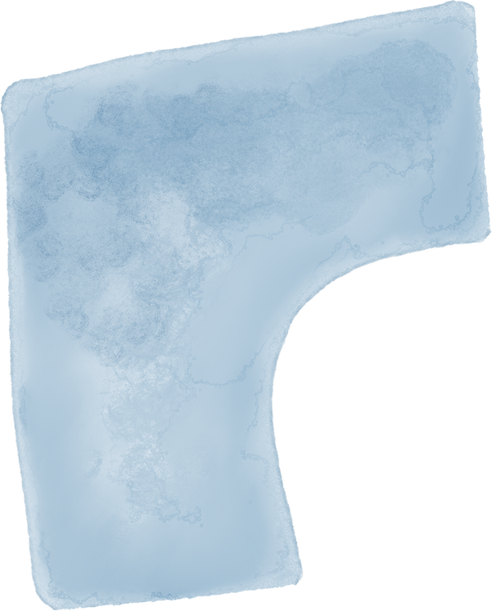
GEOMETRISET MUODOT
Osaatko nimetä kaikki alla olevat geometriset muodot?

Slide 5
GEOMETRISET MUODOT
Osaatko nimetä kaikki alla olevat geometriset muodot?
Neliö
Suorakulmio
Suunnikas

Slide 6


GEOMETRISET MUODOT
Osaatko nimetä kaikki alla olevat geometriset muodot?

Slide 7
GEOMETRISET MUODOT
Osaatko nimetä kaikki alla olevat geometriset muodot?
Ympyrä
Soikio
Puoliympyrä

Slide 8

GEOMETRISET MUODOT
Osaatko nimetä kaikki alla olevat geometriset muodot?

Slide 9
GEOMETRISET MUODOT
Osaatko nimetä kaikki alla olevat geometriset muodot?
Tasasivuinen kolmio (=kaikki sivut ovat yhtä pitkiä)
Suorakulmainen kolmio (=yksi kulma on suora eli 90°)
Kuusikulmio

Slide 10
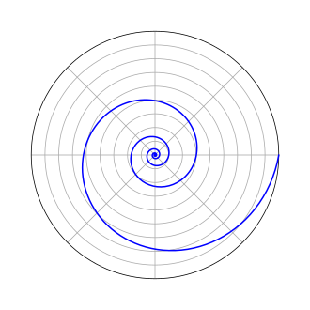
LOGARITMINEN SPIRAALI
(eli tasakulmainen spiraali)
  Logaritminen spiraali on itsesimilaarinen spiraalimainen käyrä.
    Itsesimilaarinen= sisältää hyvin pieniä osia, jotka ovat keskenään samanmuotoisia.
  Se esiintyy usein luonnossa
  Ensimmäisenä sen kuvasi Albrecht Dürer (1525), sitten Descartes (1638), ja myöhemmin tutki tarkemmin Jacob Bernoulli.

Slide 11
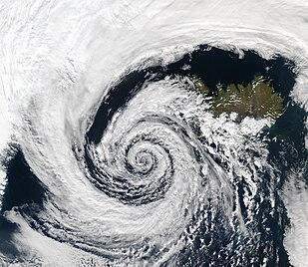
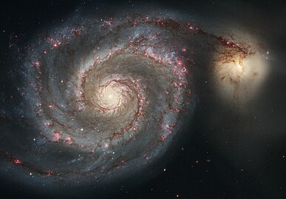
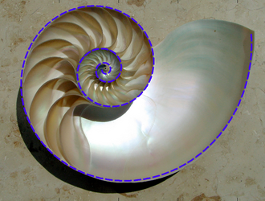
MONISTA LUONNON ILMIÖISTÄ VOI LÖYTÄÄ KÄYRIÄ, JOTKA OVAT LÄHELLÄ LOGARITMISTA SPIRAALIA
Islannin ympärillä oleva sykloni
Kierteisgalaksin haarat
Nautilus-helmiveneen kuoren poikkileikkaus
Kuva: Dicklyon CC BY-SA 4.0

Slide 12
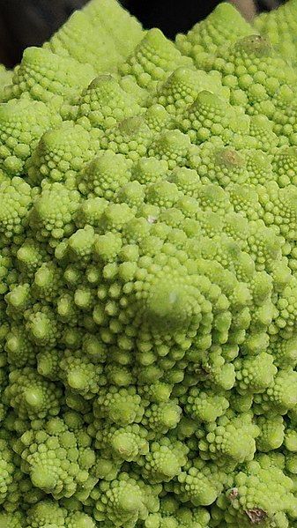
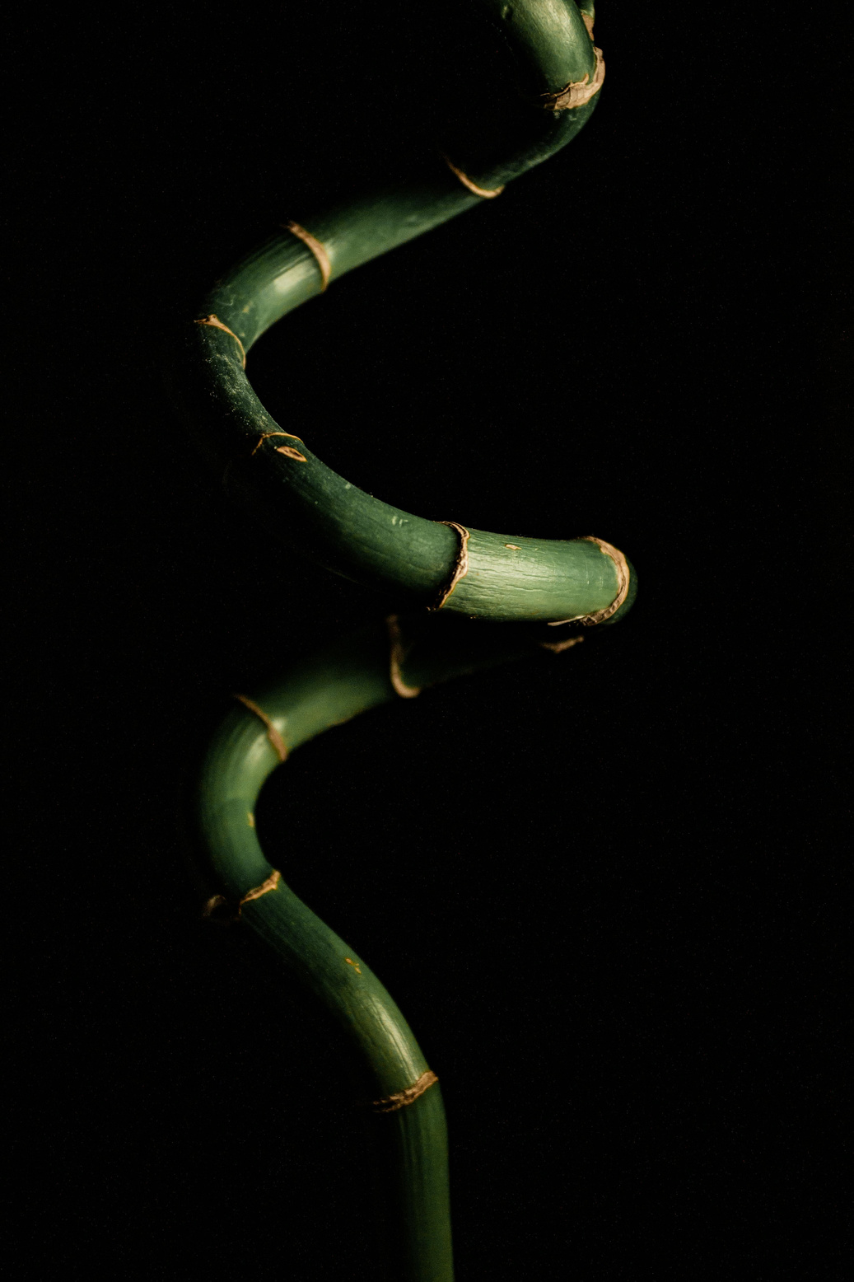
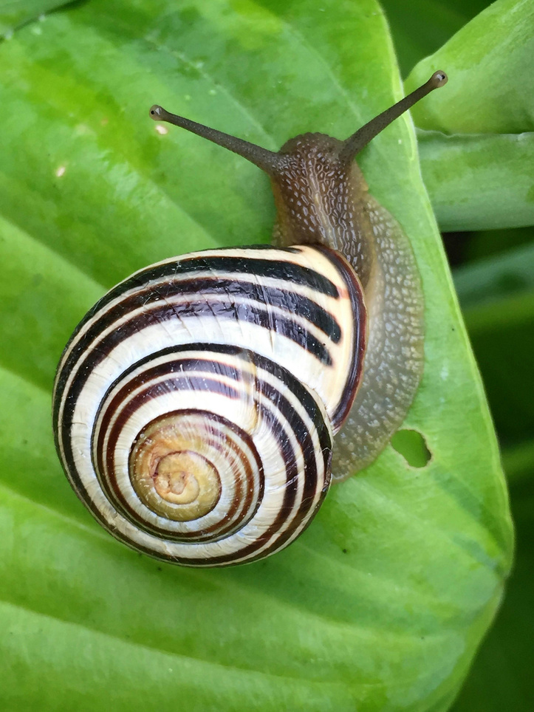
MISTÄ MUUALTA VOI LÖYTÄÄ LOGARITMISTA SPIRAALIA MUISTUTTAVIA MUOTOJA?
Kuva: Mattruffoni CC BY-SA 4.0

Slide 13
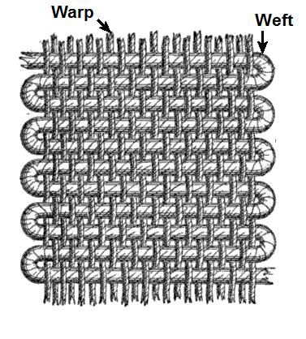
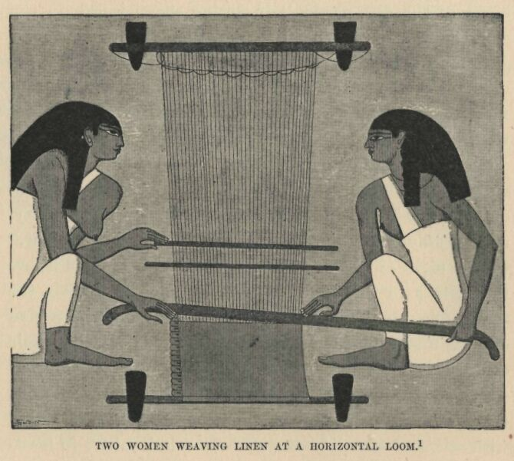
KUDONTA
  Kudonta on tekstiilin valmistustapa, jossa kahteen suuntaan menevät langat, loimi ja kude, risteävät suorassa kulmassa toisiinsa nähden, muodostaen kangasta
  Kudonta on hyvin vanha perinne. On viitteitä siitä, että kudonta tunnettiin jo 27 000 vuotta sitten Paleoliittisella aikakaudella.
Kuva: Alfred Barlow, CC BY-SA 3.0

Slide 14
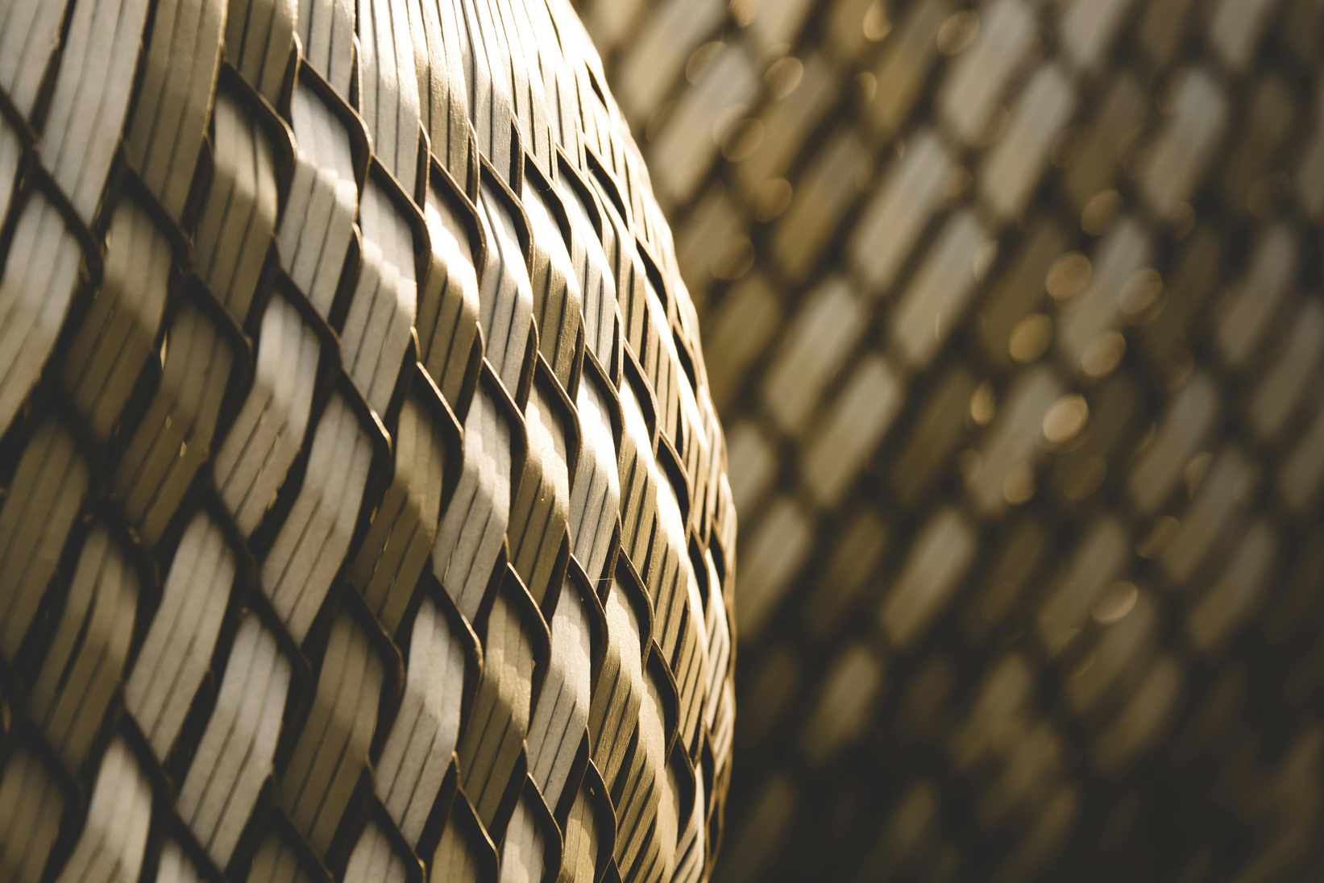
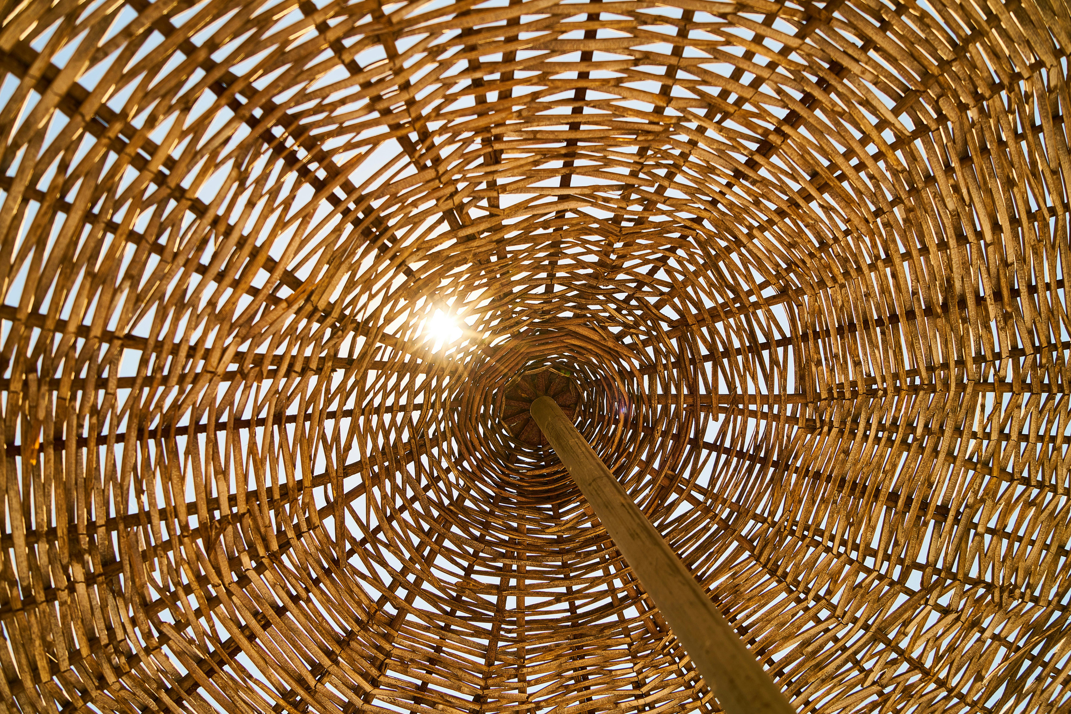
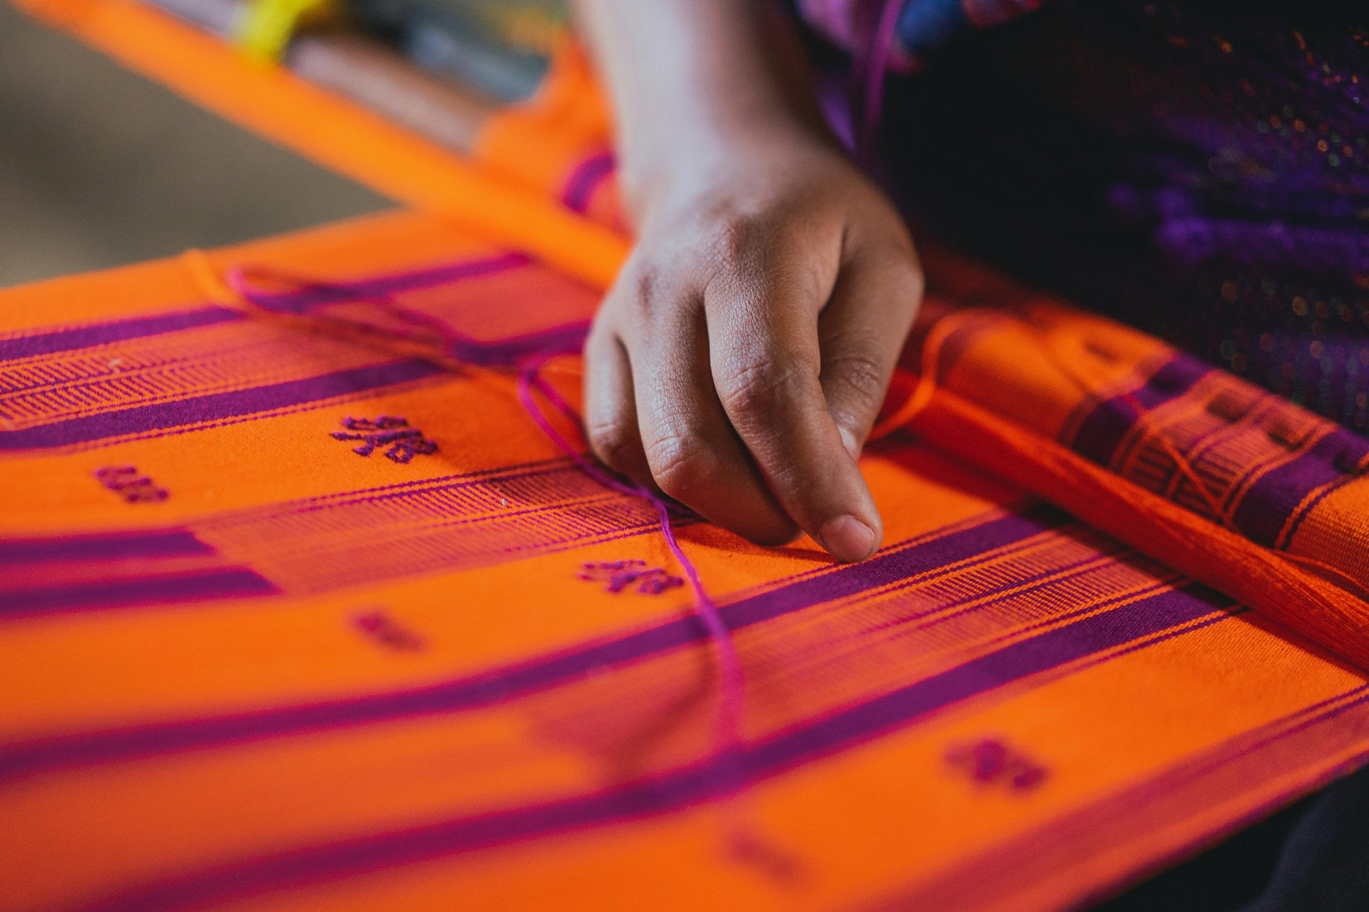
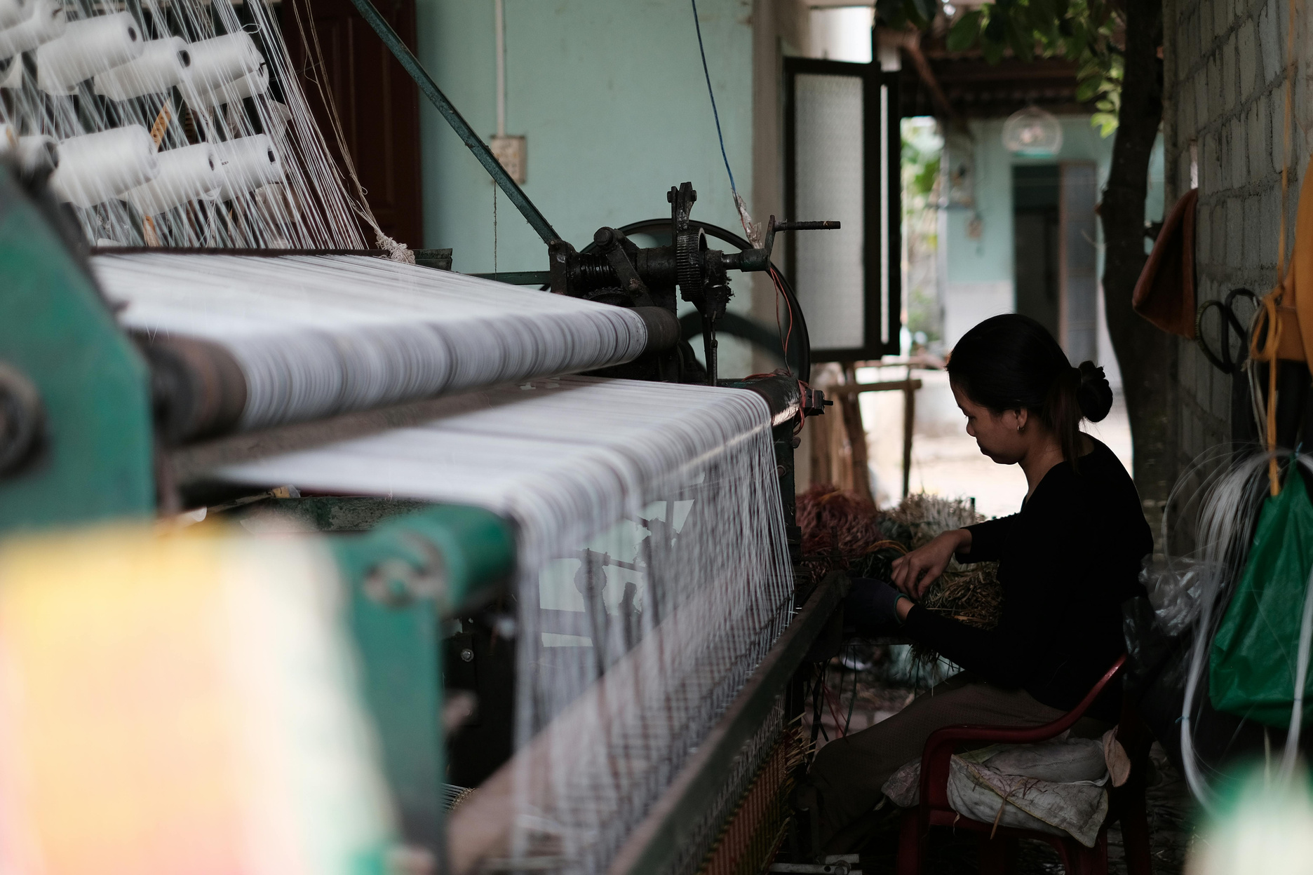
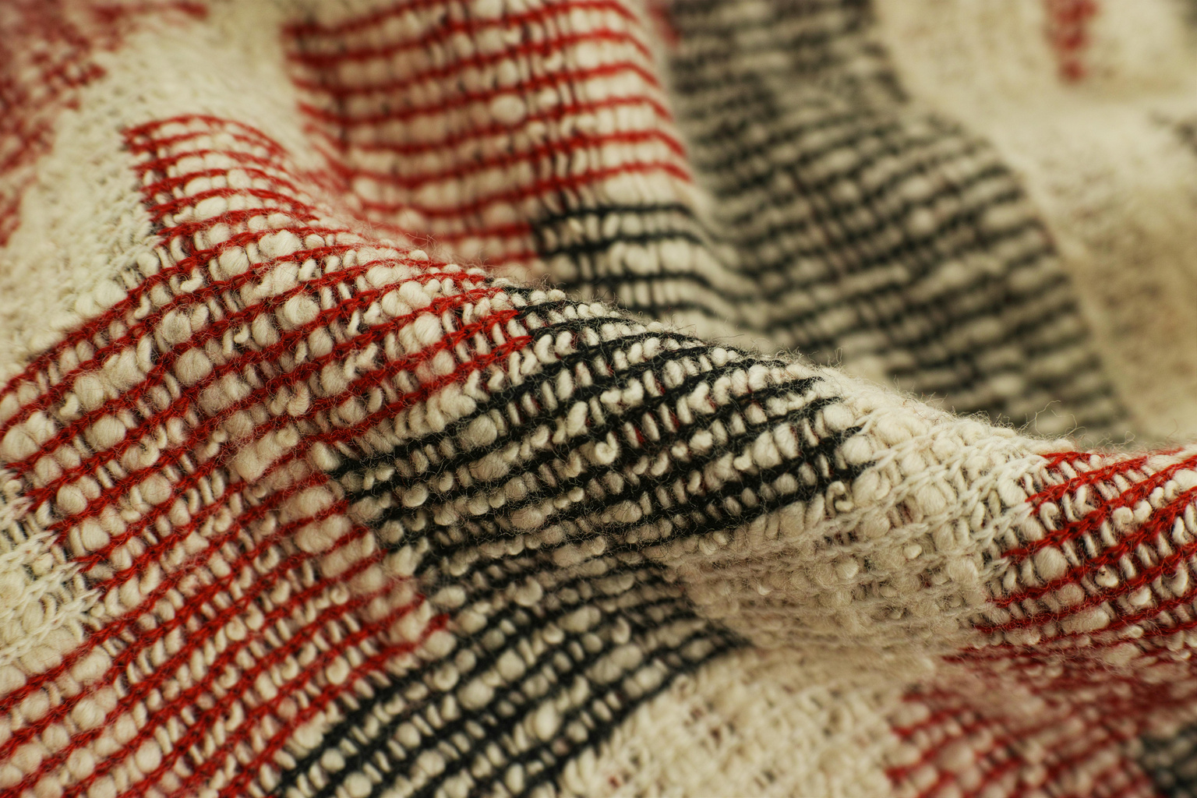
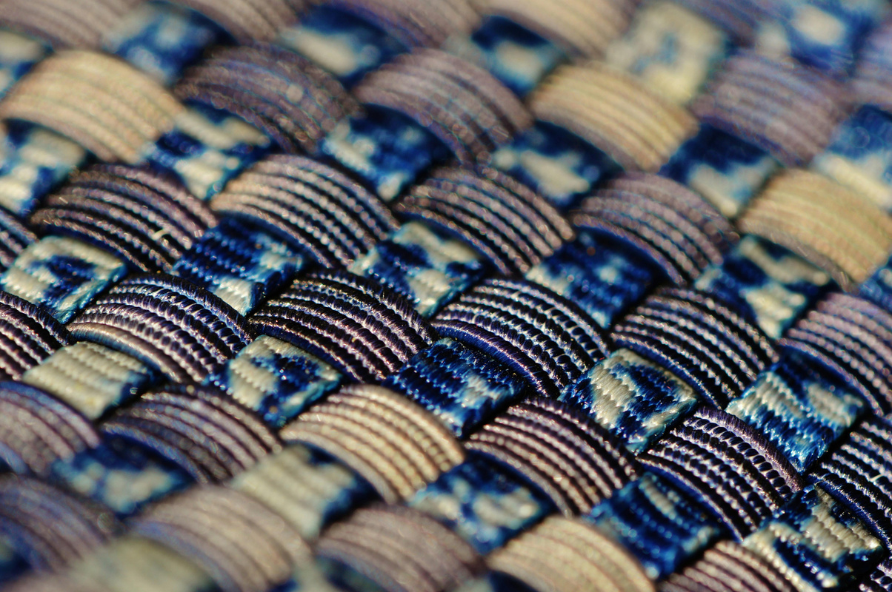
MISSÄ KAIKKIALLA KUDONTAA KÄYTETÄÄN?

Slide 15
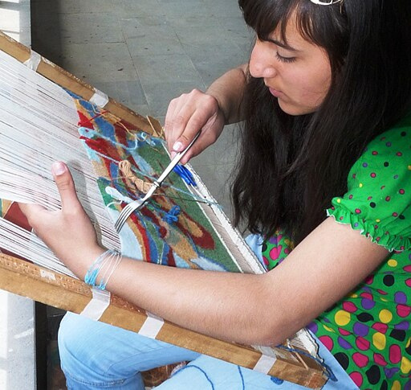
KUDONTAKEHYKSEN MUOTO
Kehyskudonnassa on kehys, jonka sisälle luodaan loimet = pystysuorat vahvat langat.
Minkä muotoisia kehykset (muutkin kuin kudonnassa käytettävät) ovat yleensä?
Mitkä kaikki muodot olisivat mahdollisia kudontakehyksessä?
Nyt voi heittää kaikkia ideoita!
Entä mikä muoto olisi kaikista vahvin?
Kuva: Davsar88, CC BY-SA 3.0

Slide 16
KUDONTAKEHYKSEN MUOTO
Minkä muotoisiin kehyksiin pystysuorat loimilangat saa kiinnitettyä hyvin ja pysymään paikoillaan?
Mitä voi käydä, jos esimerkiksi alla olevan muotoiseen tasasivuiseen kolmioon tekee loimen? Vertaa keskellä olevaan nelikulmioon.
Entä mitä haasteita kuusikulmion muotoisen kehyksen tekemisessä on?

Slide 17

TEHTÄVÄ: SUUNNITTELE KEHYKSEN KOKO JA MUOTO
1. Mieti edellisten esimerkkien ja keskustelujen pohjalta, mikä muoto olisi hyvä sinun kudontakehykseen.
2. Suunnittele kehyksen tarkat mitat, mikä on kehyksen korkeus ja mikä leveys? Suunnittele niin, että kehys ei ole kooltaan A4 paperia isompi. Piirrä suunnitelma paperille.
3. Montako keppiä tarvitset ja minkä pituisia niiden pitää olla? Huomioi, että keppeihin tarvitsee kumpaankin päähän muutaman sentin ylimääräistä, jotta kepit saa sidottua toisiinsa kiinni.

Slide 18
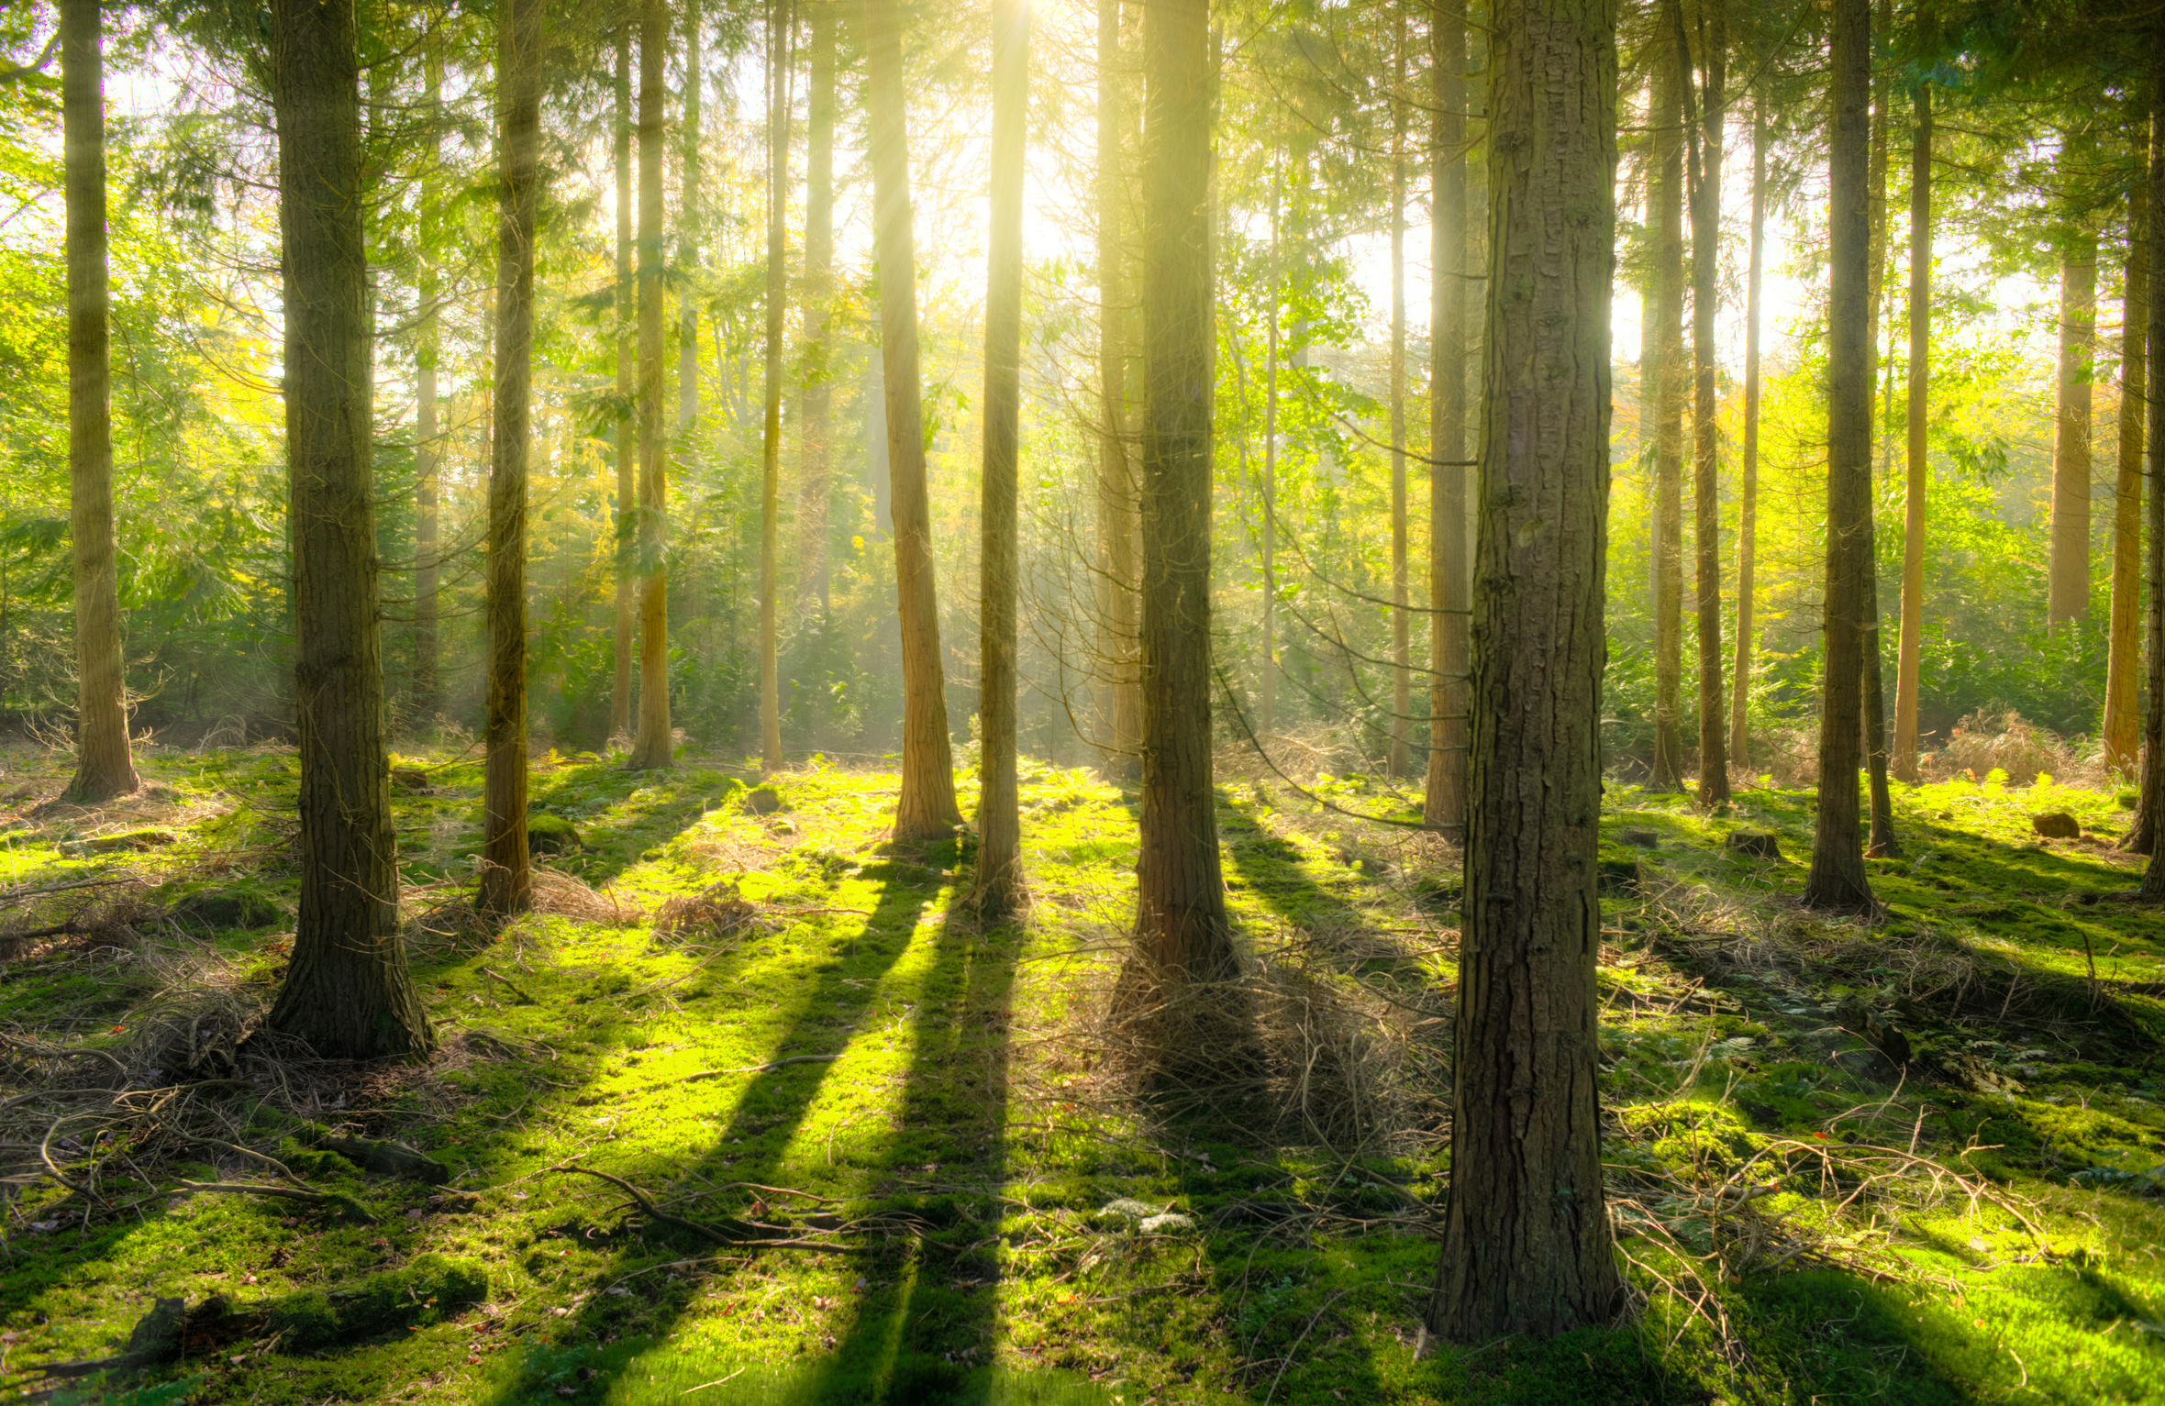
LUONTORETKI - KUINKA TOIMIA LUONNOSSA?
Onko luonnossa paikkoja, joihin ei saa mennä ilman lupaa?
Saako puita ja kasveja koskea?
Saako kukkia ja kasvien lehtiä kerätä?
Voiko oksia katkaista elävistä puista? Entä kerätä maahan pudonneina?
Saako kuka vain kerätä marjoja ja sieniä?

Slide 19
OHJEET LUONTORETKELLE
1. Aluksi havainnoidaan ympäristöä opettajan ohjeiden mukaan eri aistein
2. Ympäristöstä etsitään erilaisia geometrisia muotoja ja logaritmista spiraalia.
3. Tunnistetaan digitaalisesti kasveja (väh. 3 eri kasvia), joista materiaalia kerätään, esimerkiksi Google Lens:n avulla. Ota kasveista hyvät kuvat. Kasvien tunnistuksen voi tehdä luonnossa tai kuvien avulla luokassa.
4. Kerätään materiaalia kudontaan: oksia (oman suunnitelman mukainen määrä ja pituus), lehtiä, heiniä, kukkia ym.
Huom! Oksista tulee kudonnan kehykset ja niiden täytyy olla tarpeeksi vahvat. Helposti taipuvat tai katkeavat oksat eivät käy.

Slide 20
LUONTORETKI - OPETTAJAN OHJEET RETKELLÄ KERROTTAVAKSI
Tehtävä 1: Luontoon saapuessa, havainnoikaa ympäristöä eri aistein.
Aloita sulkemalla silmäsi hetkeksi. Voitko tuntea auringon lämmön tai tuulen ihollasi? Mitä ääniä kuulet? Miltä ympärilläsi tuoksuu?
Miltä maa tuntuu jalkojesi alla, onko se tukeva, joustava tai hieman pehmeä? Kun avaat silmäsi, mitä näet? Kuinka monta erilaista väriä voit löytää?
Tehtävä 2: Etsi erilaisia muotoja ympäristöstä, löydätkö jotain pyöreää tai soikeaa? Jotain kulmikasta? Löydätkö jotain neliön tai kolmion muotoista? Auttaako, jos katsot kasveja eri suunnista? Kuviot voivat olla myös pieniä osia lehdistä tai kaarnasta.
Entä löydätkö jostain logaritmisen spiraalin tai sitä muistuttavan muodon?

Slide 21
LUONTORETKI - OPETTAJAN OHJEET RETKELLÄ KERROTTAVAKSI
Tehtävä 3:
Kerää erilaisia ja eri muotoisia asioita kehyskudonnan materiaaliksi, kuten kukkia varsien kanssa.
Kerää suunnitelmasi mukaiset kepit kehystä varten. Niiden täytyy olla aika vahvoja. Jos oksa on liian taipuisa tai laho ja helposti katkeava, se ei kestä kehyksenä. Kerää myös paljon pitkulaista pehmeää materiaalia kudontaan (kuten heiniä, pitkiä lehtiä, kukkia varsineen).
Tehtävä 4:
Tunnista vähintään kolme kasvia, joista keräät materiaalia. Ota kasveista hyvät kuvat läheltä. Voit käyttää tunnistuksessa Google Lens:iä. Kasvit voi tunnistaa jo luontoretkellä, jos on aikaa, tai tunnistaa kuvien avulla myöhemmin koulussa. Ota tunnistettujen kasvien nimet talteen.

Slide 22
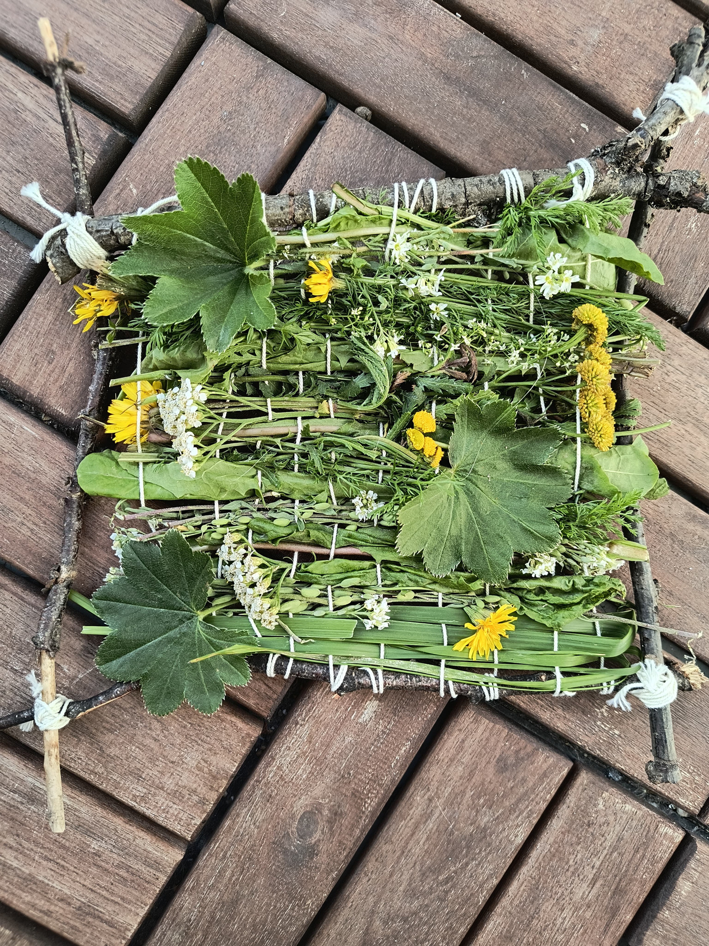
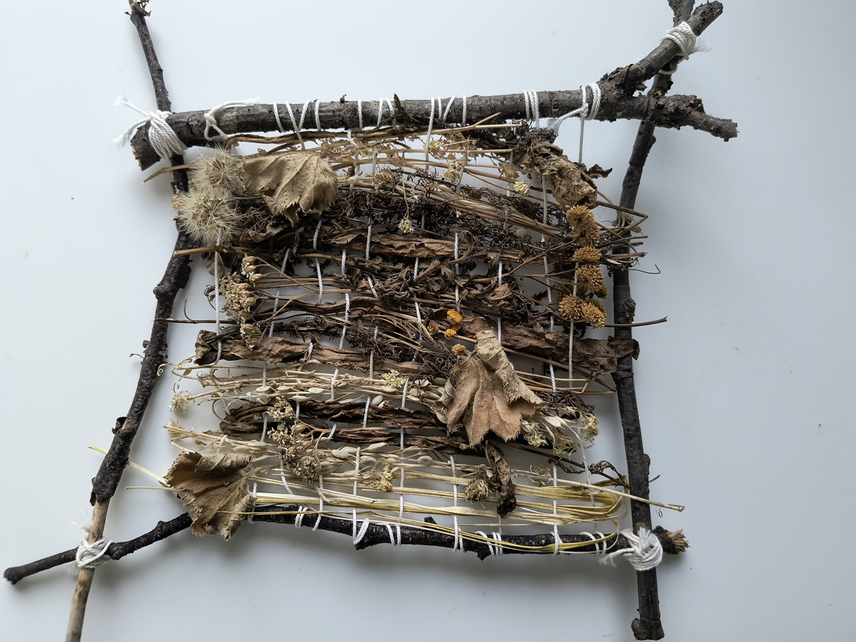
KEHYSKUDONNAN MATERIAALIT
Kasveista tehty kehyskudonta on ajan myötä muutuva tuote.
  Sen voi ajatella hetken taiteena, joka kukoistaa jonkin aikaa ja sillä voi esimerkiksi koristella sisä- tai ulkotiloja.
  Sitä voi myös ajatella muuttuvana taiteena, jonka muutosta seuraa. Muuttuuko eri kasvien värit yhtä aikaa? Miten kudonnan ulkonäkö muuttuu ajan myötä? Voit seurata työn muuttumista mielenkiinnolla!
Mikäli kudontaan sopivia kasveja ei ole saatavilla tai haluatte kutoa mielummin muulla materiaalilla, kudonnan voi tehdä muillakin materiaaleilla, esimerkiksi villalangalla tai vanhoista vaatteista leikatuilla kuteilla. Myös kehyksen kepit voi korvata puurimalla.

Slide 23
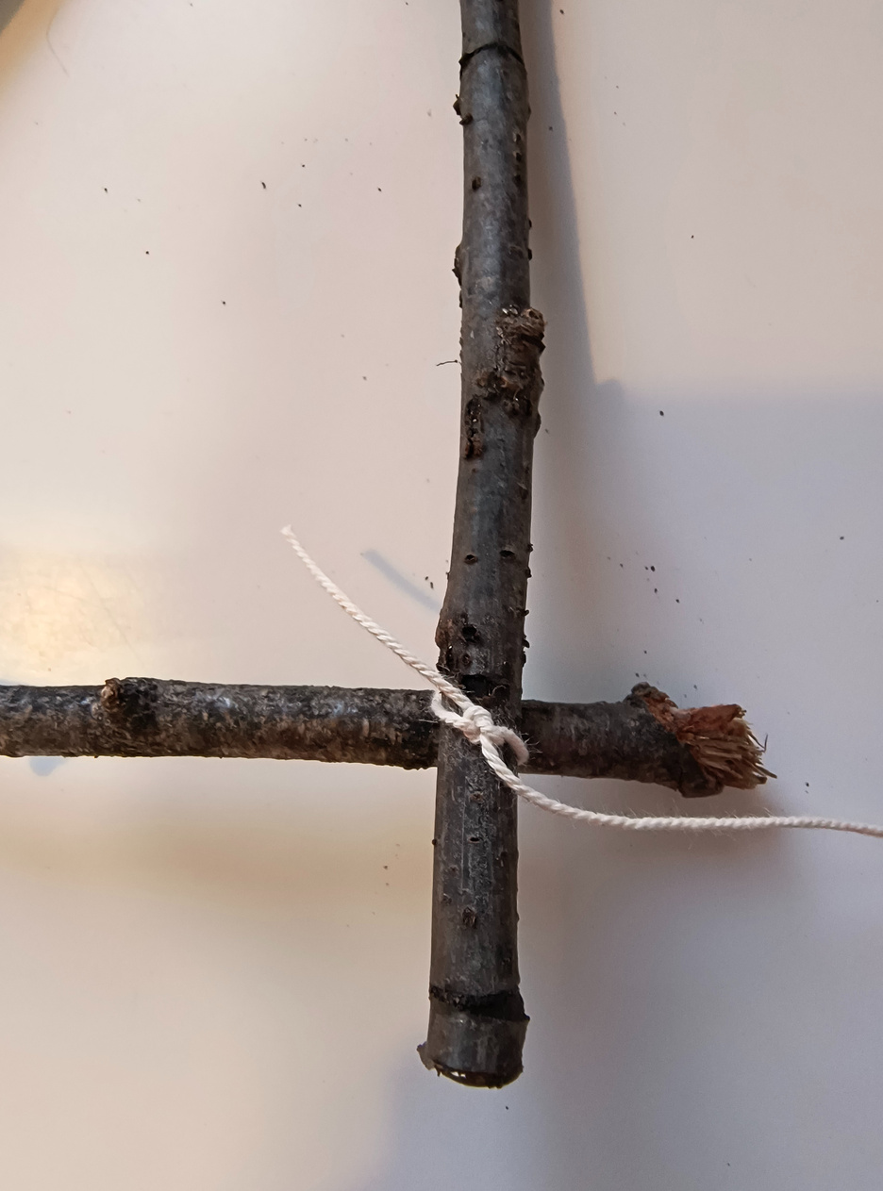
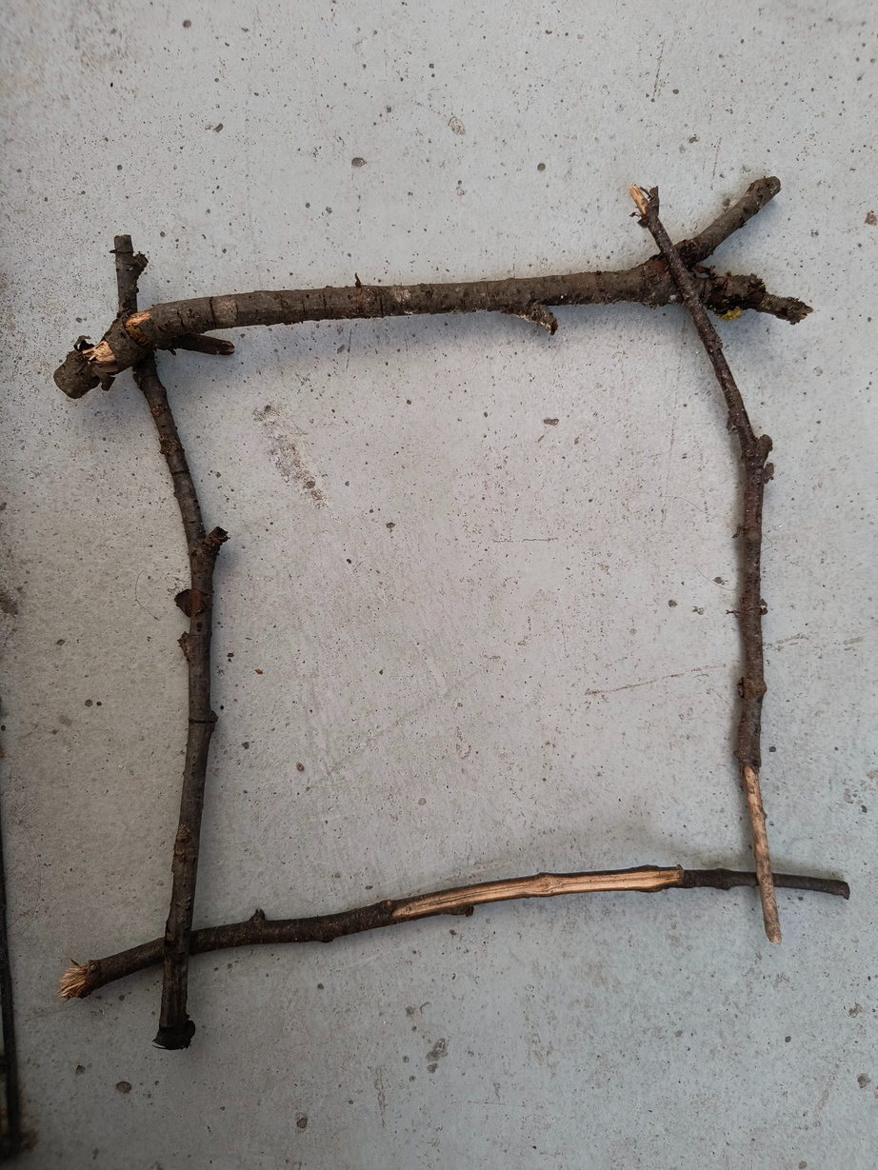
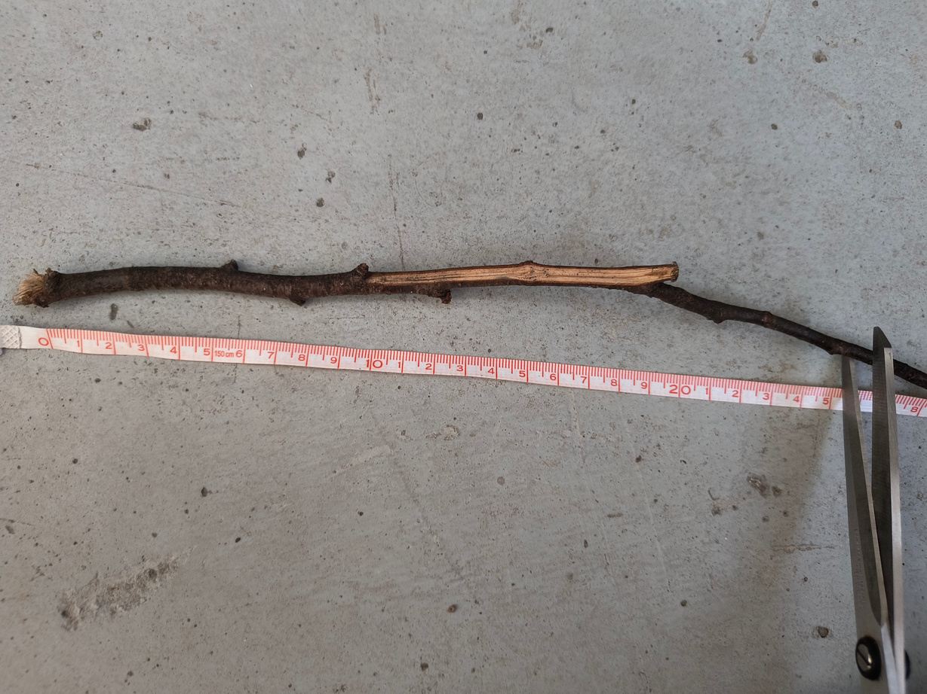
KEHYSKUDONTA - KEHYKSEN VALMISTUS
Materiaali: kepit ja kalastajanlankaa tai muuta vahvaa lankaa.
  Mittaa ja leikkaa kaikki kepit suunnitelmasi mukaan.
2. Järjestä kepit valittuun muotoon, kuten kuvassa, niin että keppien päät risteävät. Mittaa, että keppien päät risteävät n. 3cm.
3. Ota 1 metri lankaa. Sido vierekkäiset kepit yhteen niiden risteämis- kohdastaan langalla ja tee umpisolmu.

Slide 24
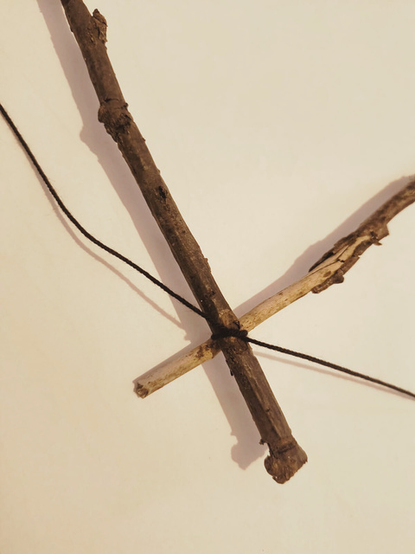
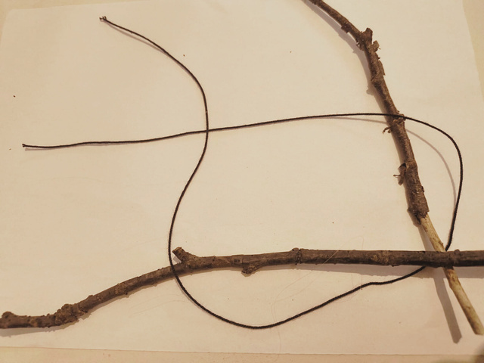
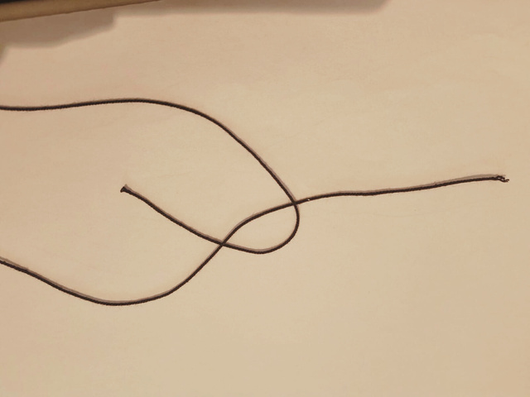
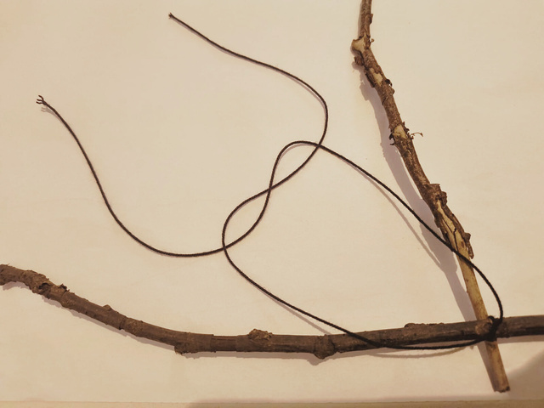
UMPISOLMUN TEKEMINEN
  Aseta langan keskikohta keppien risteys-kohdan alle.
  Laita lankojen päät ristiin.
3. Tuo päällä oleva lanka toisen langan ali
4. Tuo sama lanka vielä toisen langan yli, jolloin langat muodostavat kahdeksikon.
5. Kiristä solmu oksien risteämiskohtaan vetämällä langan molemmista päistä.
6. Umpisolmua varten tee kohdat 2-5 uudestaan. Tällöin saat kestävän solmun.

Slide 25
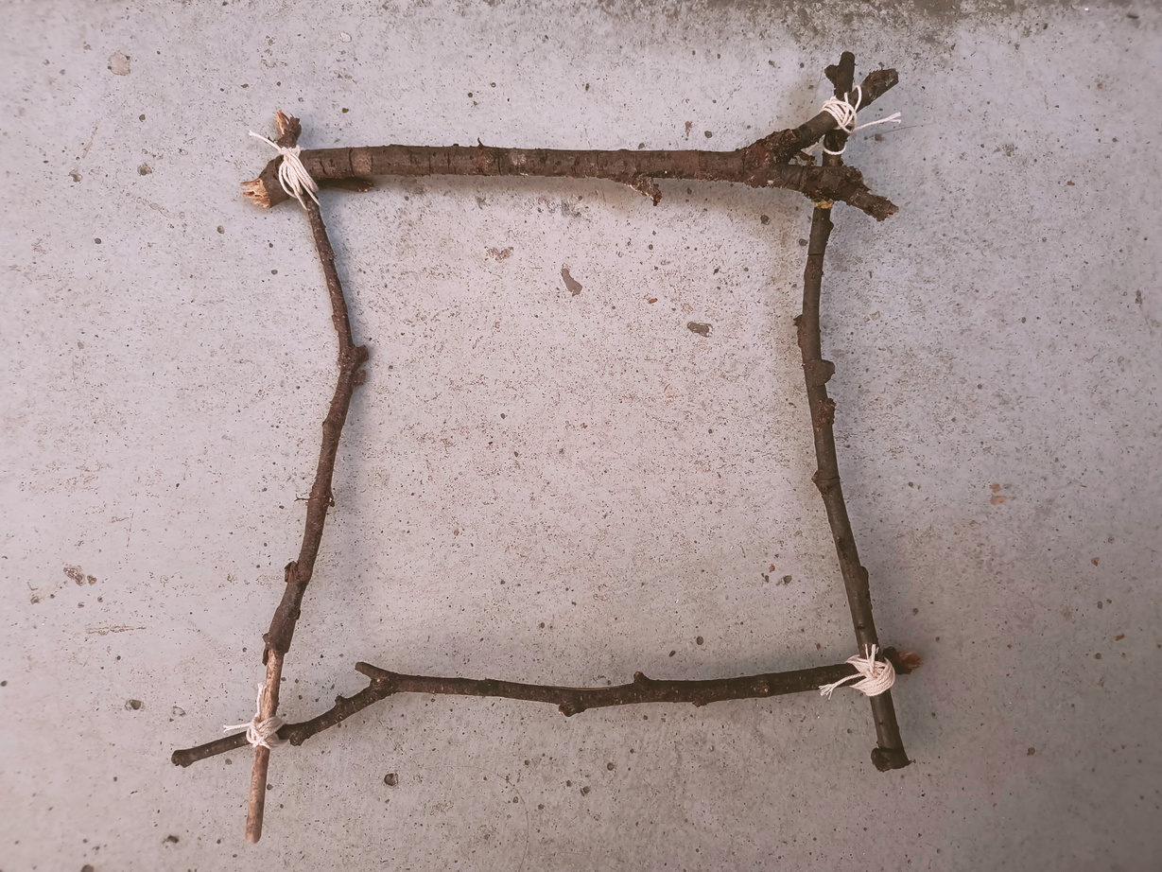
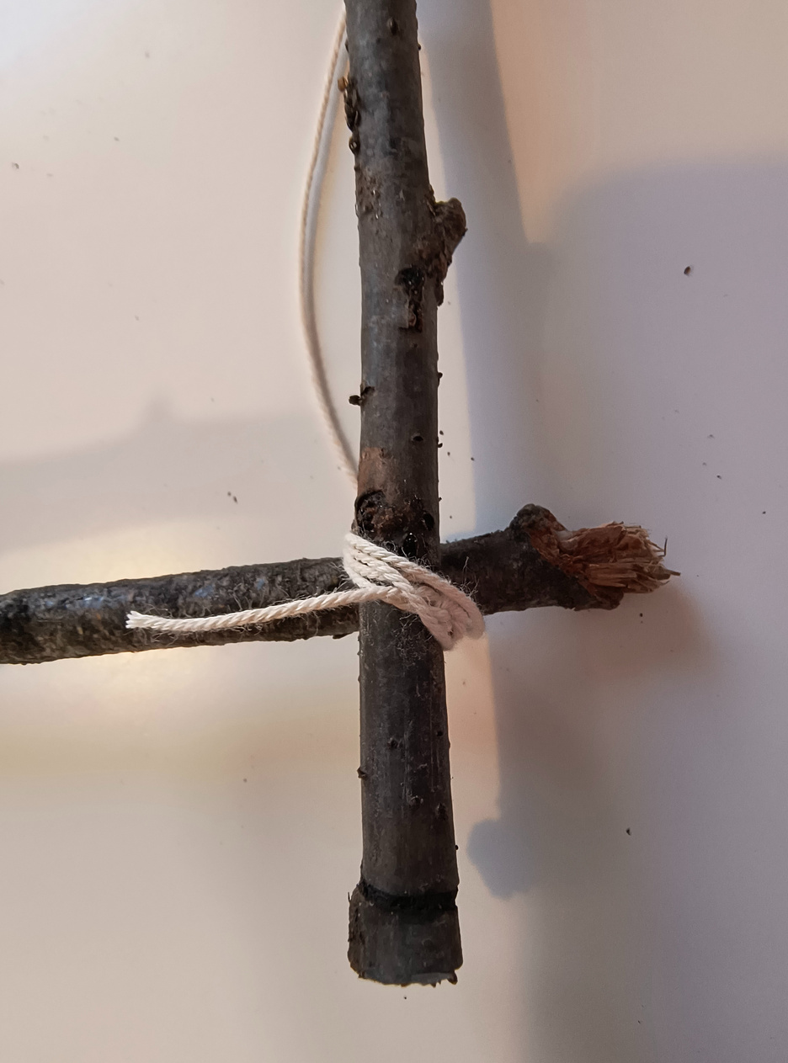
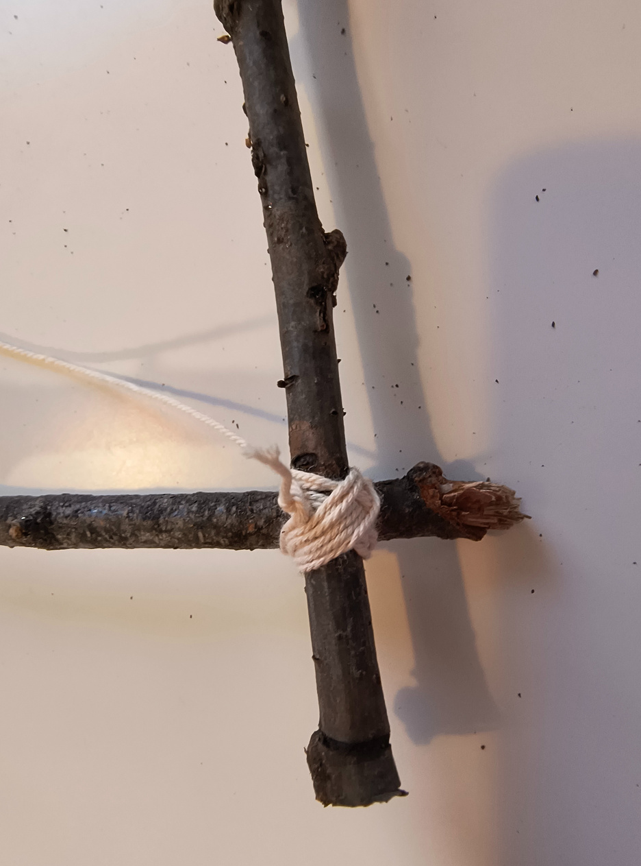
KEHYSKUDONTA - KEHYKSEN VALMISTUS
4. Kiedo lanka keppien risteyskohdan yli ristiin rastiin kuten kuvassa, kunnes kepit ovat tukevasti toisissaan kiinni.
5. Solmi lanka umpisolmulla ja leikkaa ylimääräiset langanpäät lyhyemmäksi.
6. Toista sama jokaiseen kulmaan. Pyri pitämään huoli, että kehyksen muoto pysyy eikä se kallistu vinoon.

Slide 26
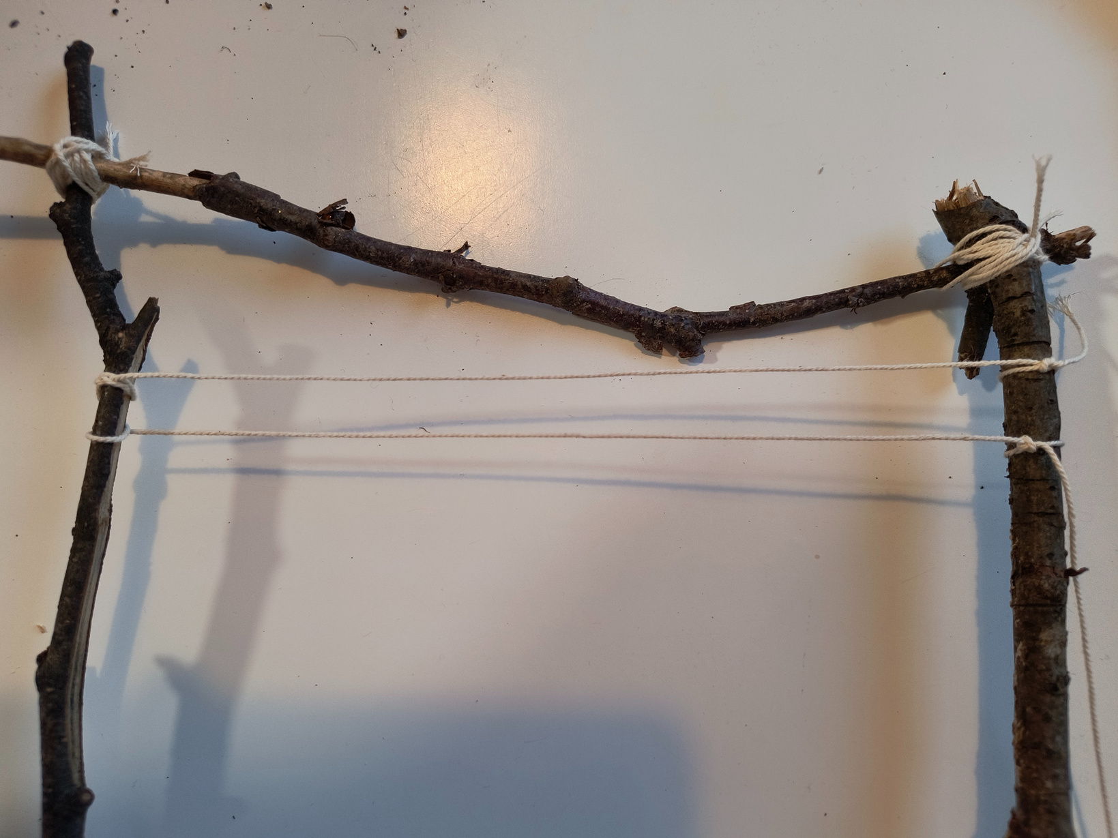
LOIMEN LUOMINEN
  Leikkaa 5 metriä lankaa.
  Kiedo langan toinen pää kepin ympärille kehyksen alareunaan, 1-2 cm päähän kulmasta ja tee umpisolmu.
  Kuljeta lanka suoraan ylös ja kiedo se tiukasti kehyksen alareunaan kiepauttaen lankaa pari kertaa kepin ympärille.
  Huom! Tarkista, että lanka ei jää löysäksi!
  Tee umpisolmu ja katkaise lanka.
Jatka leikatulla langalla.

Slide 27
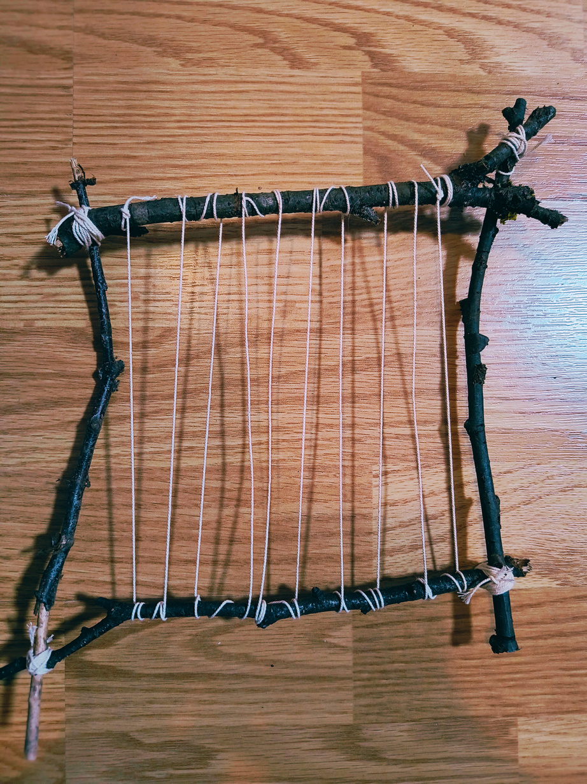
LOIMEN LUOMINEN
6. Toista sama 1cm päähän edellisestä langasta: kiedo lanka kepin ympärille, tee solmu, vie lanka kehyksen toiseen reunaan, kiedo tiukasti, tee solmu ja katkaise lanka.
7. Jatka loimen tekemistä kehyksen toiseen reunaan kuten edellä, kunnes sinulla on ainakin 10 loimilankaa noin 1cm päässä toisistaan. Ota tarvittaessa lisää lankaa, jos 5m ei riitä koko loimeen.
Kuva: Alfred Barlow, CC BY-SA 3.0

Slide 28
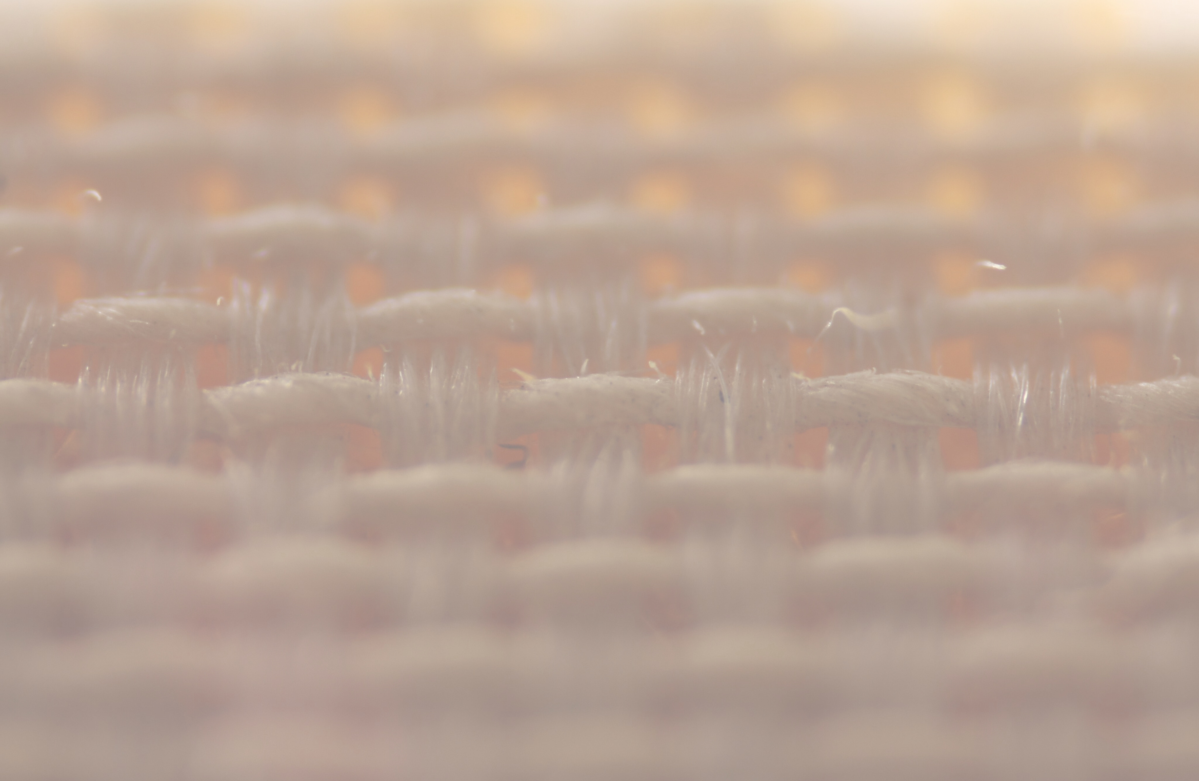
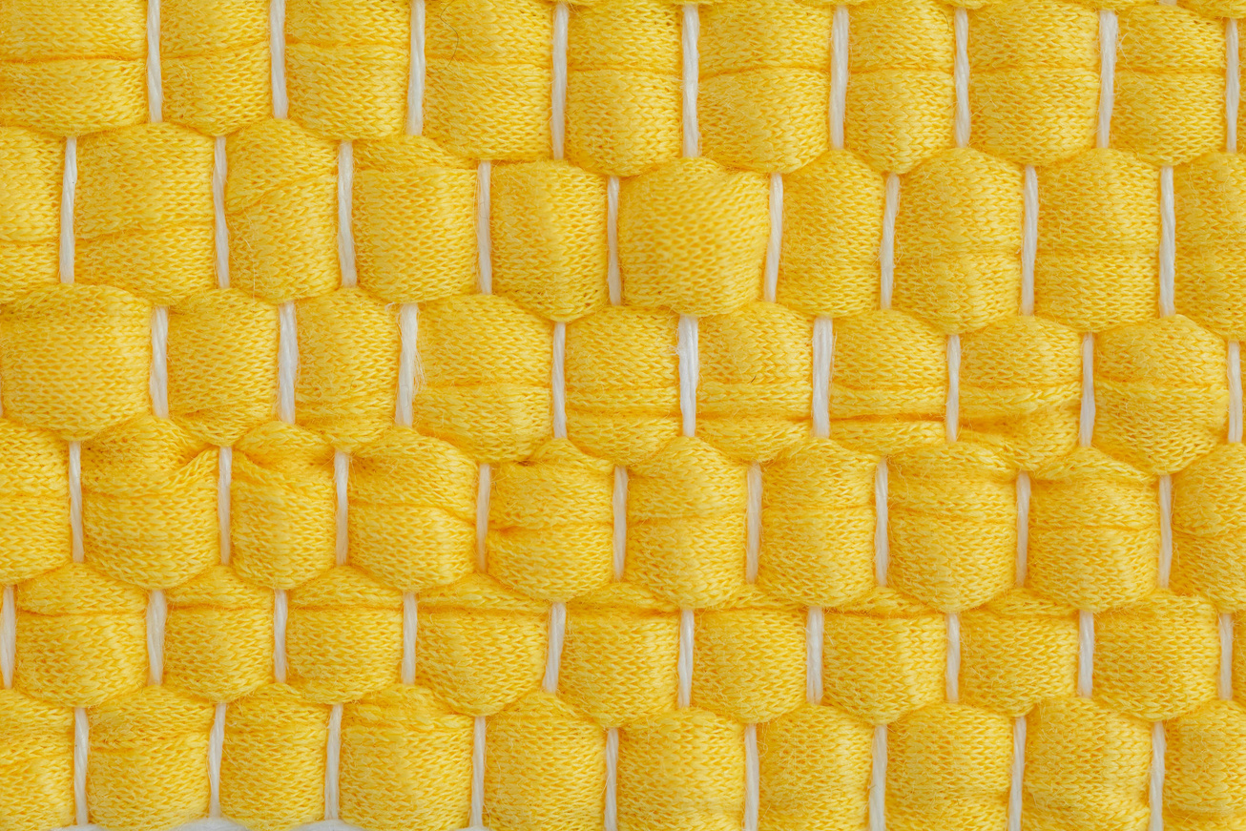
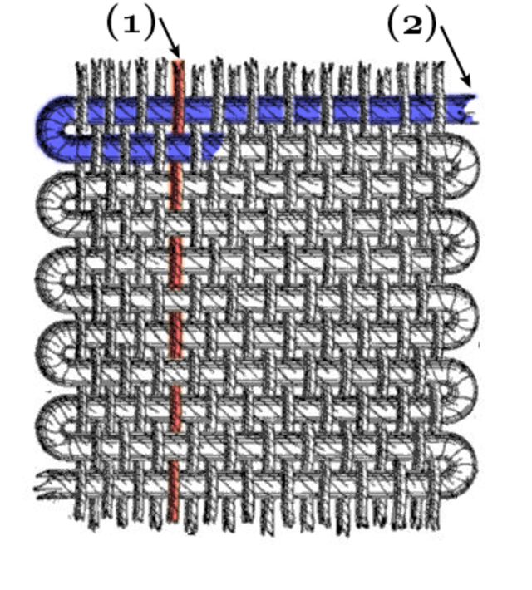
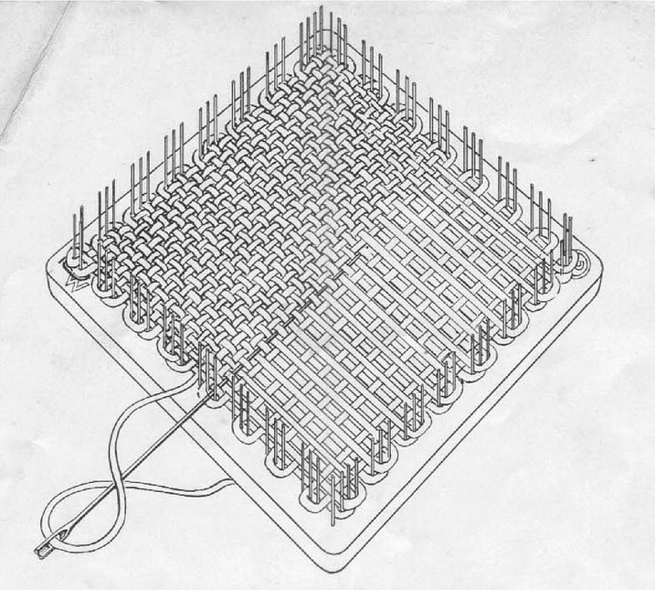
PALTTINASIDOS
  Palttinasidos on vanhin ja kaikkein yksinkertaisin sidos.
  Se on yksi kolmesta tyypillisimmästä kudotun kankaan perussidoksesta.
  Muita tyypillisiä sidoksia on toimikas ja pomsi eli satiinisidos.
  Palttinassa kude kulkee vuorotellen joka toisen loimen yli ja ali.
  Palttinasidoksella muodostuu joustamatonta ja molemmilta puolilta samanlaista kangasta.
Kuva: Ryj, CC BY-SA 3.0

Slide 29
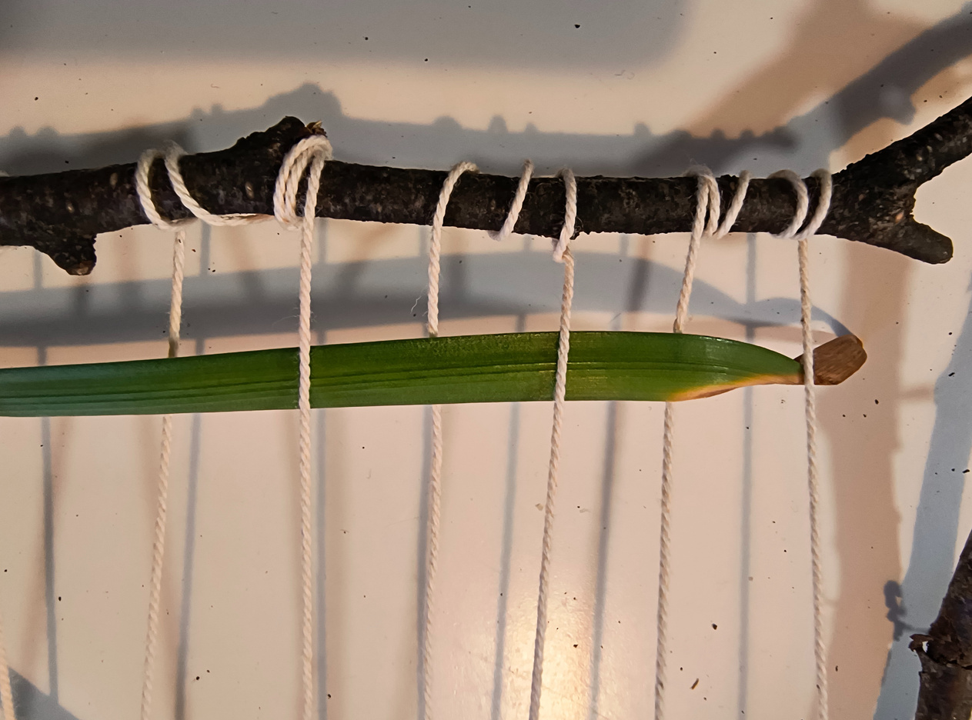
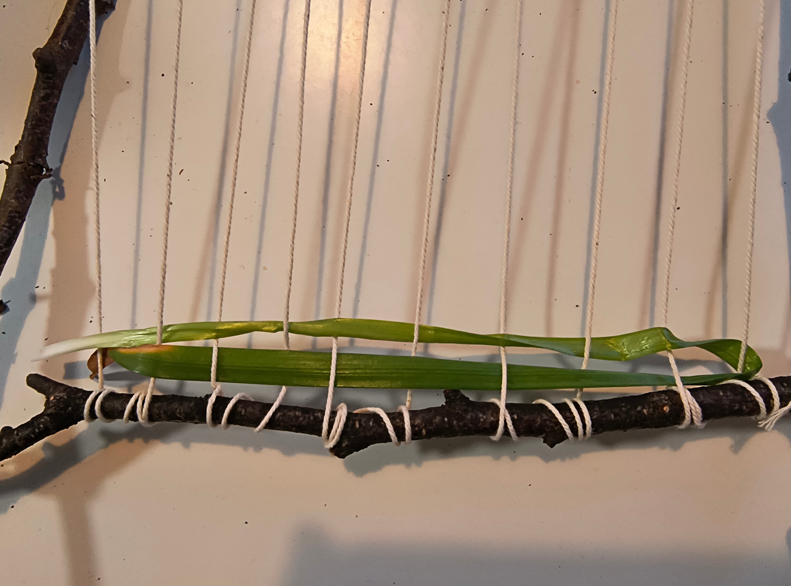
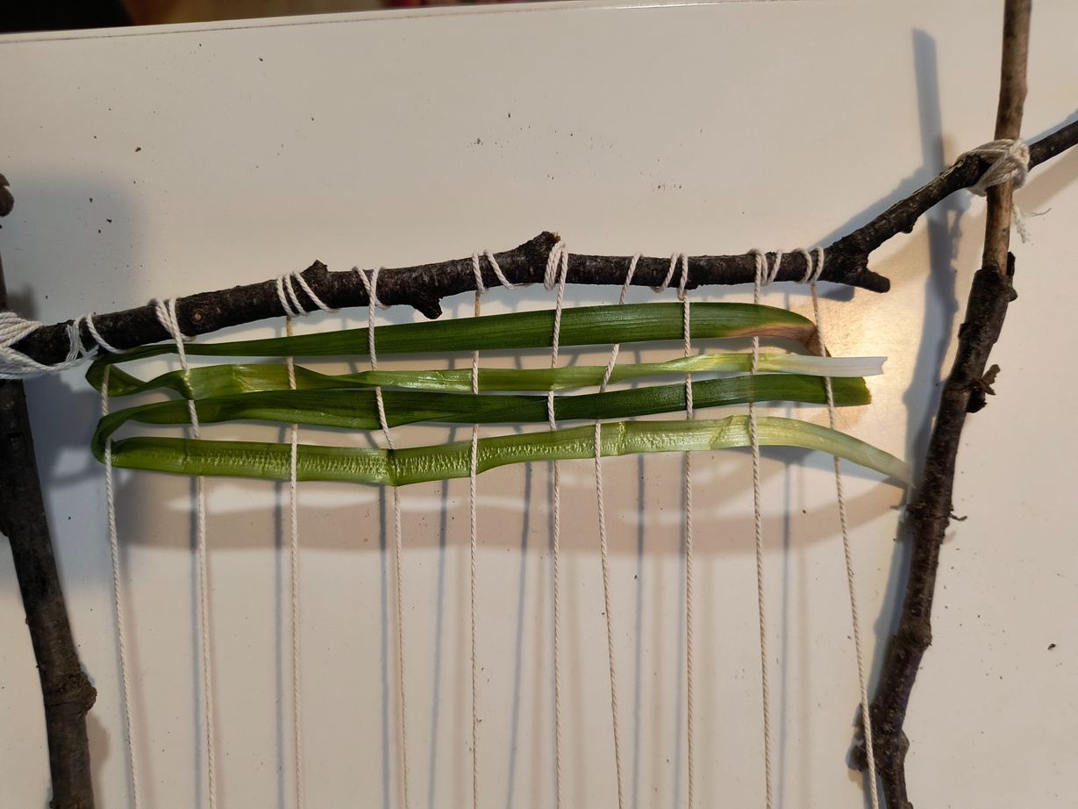
KUTOMINEN - PALTTINASIDOS
1. Ota jotain luonnonmateriaalia, jota käytät kuteena.
2. Aloita kehyksen vasemmasta alakulmasta. Pujota kudemateriaalia vuorotellen joka toisen loimilangan ali ja joka toisen yli.
3. Jatka eteenpäin kehyksen toiseen laitaan.
4. Jos kude ei ole tarpeeksi pitkä, voit ottaa uuden kudemateriaalin ja jatkaa kutomista siitä mihin jäit.
5. Seuraava kerros tehdään oikealta vasemmalle. Jos kudemateriaalia on jäljellä vielä kerroksen lopussa, voit taittaa kuteen ja jatkaa sillä.

Slide 30
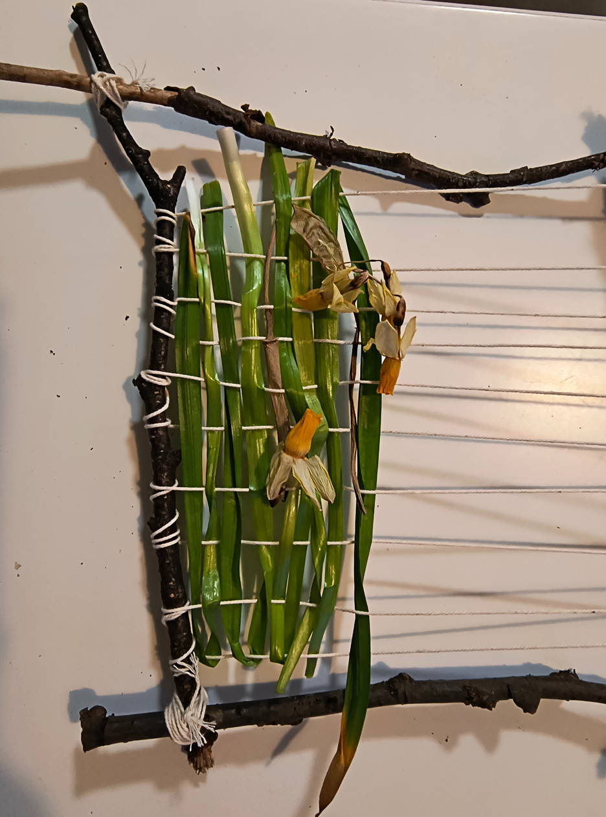
6. Seuraavalla kerroksella ylitä ja alita loimilangat päinvastoin kun edellisellä kerroksella: jos menit äskeisellä kerroksella loimilangan yli, mene nyt sen ali
7. Jatka kutomista tähän tapaan: Kude toisen loimilangan ali, joka toisen yli. Seuraavalla kerroksella aina päinvastoin kuin edellisellä.
8. Jos kuteet jäävät löyhästi kauas toisistaan, niitä voi kiristää pujottamalla sormet loimien väliin ja vetämällä kuteita varovasti kehyksen alalaitaa kohti
9. Voit kokeilla kutomista millä vain luonnon materiaaleilla. Voit esimerkiksi lisätä kukkia kuteiden väliin myös jälkikäteen ja koristella sen mieleiseksi.
10. Kehyskudonta on valmis, kun olet täyttänyt kehyksen yläreunaan asti.

Slide 31
JULKAISEMINEN KANSAINVÄLISELLÄ NETTIALUSTALLA
https://padlet.com/anni_tius/frameweaving
Kuvat julkaistaan nettisivulla, josta kaikki voivat katsoa eri kouluissa ja eri maissa tehtyjä töitä.
Ota kuva valmiista kehyskudonnastasi ja tee julkaisu Padletiin.
Kirjoita otsikkoon maa ja kaupunki, jossa olet tehnyt kudonnan.
Julkaise kuva ja kirjoita sen yhteyteen ainakin kolmen kudonnassa käyttämäsi kasvin nimet.
Millaisia kudontoja muissa kouluissa on tehty? Onko niissä paljon yhteistä teidän tekemien kudontatöiden kanssa? Entä jotain erilaista? Onko kudonnassa käytetty esimerkiksi erilaisia kasveja?

Slide 32






ITSEARVIOINTI
POHTIKAA OPETTAJAN OHJEISTUKSEN MUKAAN YKSIN TAI PIENISSÄ RYHMISSÄ

Slide 33

MITÄ OSASIT JO ENNEN OPPIMISKOKONAISUUTTA?
Geometriset muodot
Luonnossa toimiminen
Mittaaminen
Kehyksen valmistaminen
Kasvien tunnistaminen digitaalisesti
Palttinasidoksen kutominen

Slide 34
Opitko kuinka luonnossa tulee toimia ja mitä saa kerätä? Saitko ideoita miten luonnon- materiaaleja voi hyödyntää?
Opitko tunnistamaan ja nimeämään geometrisia muotoja?
MITÄ UUTTA OPIT?
Opitko kuinka kehys valmistetaan? Mitä kehyksen muodon valinnassa pitää huomioida?
Harjoittelitko mittaamista ja määrämittaan leikkaamista?
Geometriset muodot
Luonnossa toimiminen
Opitko uusia kasveja? Opitko kuinka kasveja voi tunnistaa digitaalisesti?
Mittaaminen
Kehyksen valmistaminen
Opitko mikä palttinasidos on? Opitko kutomaan tätä sidosta?
Kasvien tunnistaminen digitaalisesti
Palttinasidoksen kutominen

